Slide 1

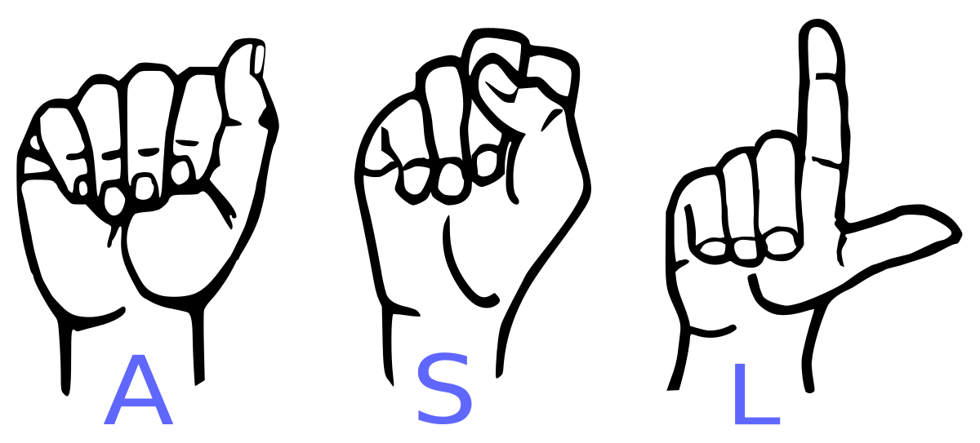
SIGN LANGUAGE TO TEXT
Présenté par:
Othmane Aitmbarek
Hamza Bardich
Encadré par:
Mme Amina Ouatiq
Année universitaire: 2024-2025

Slide 2
PLAN
1. Introduction
2. Cadre du projet
3. Conception
4. Technologies utilisées
5. Implémentation
6. PROBLÈMES RENCONTRÉS
7. ConcLUSION

Slide 3
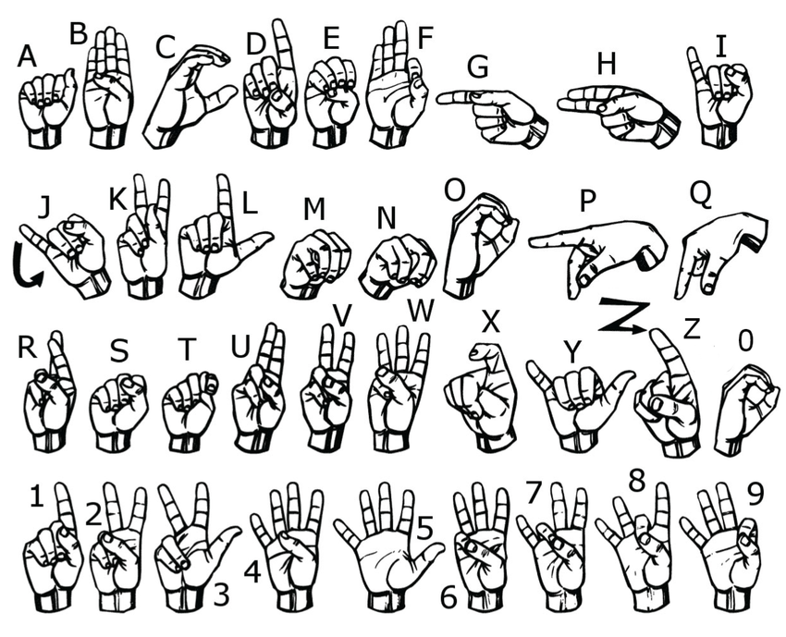
INTRODUCTION
La langue des signes américaine est une langue des signes prédominante, car le seul handicap que rencontrent les personnes sourdes et muettes est lié à la communication, et ils ne peuvent pas utiliser les langues parlées. Ainsi, la seule façon pour eux de communiquer est à travers la langue des signes.
Les personnes sourdes et muettes utilisent leurs mains pour exprimer différents gestes afin de transmettre leurs idées aux autres. Les gestes sont des messages échangés de manière non verbale, et ces gestes sont compris par la vision. Cette communication non verbale chez les personnes sourdes et muettes est appelée langue des signes.
Dans notre projet, nous nous concentrons principalement sur la création d’un modèle capable de reconnaître les gestes de la main liés à l’alphabet manuel (fingerspelling), afin de former un mot complet en combinant chaque geste. Les gestes que nous cherchons à entraîner sont présentés dans l’image suivante.

Slide 4
CADRE DU PROJET
Plus de 70 millions de personnes sourdes dans le monde utilisent les langues des signes pour communiquer. La langue des signes leur permet d’apprendre, de travailler, d’accéder aux services et d’être intégrées dans les communautés.
Il est difficile de faire apprendre la langue des signes à tout le monde afin de garantir que les personnes en situation de handicap puissent jouir de leurs droits sur un pied d’égalité avec les autres.
Ainsi, l’objectif est de développer une interface homme-machine (IHM) conviviale où l’ordinateur comprend la langue des signes américaine. Ce projet aidera les personnes sourdes et muettes en facilitant leur quotidien.
Objectif : Créer un logiciel informatique et entraîner un modèle qui prend en entrée une image en temps réel d’un geste de la langue des signes américaine et affiche en sortie la traduction en texte.
Scope : Ce système sera bénéfique à la fois pour les personnes sourdes/muettes et pour celles qui ne comprennent pas la langue des signes. Il suffit de réaliser les gestes de la langue des signes, et ce système identifiera ce que la personne essaie de dire, puis fournira la sortie sous forme de texte.

Slide 5
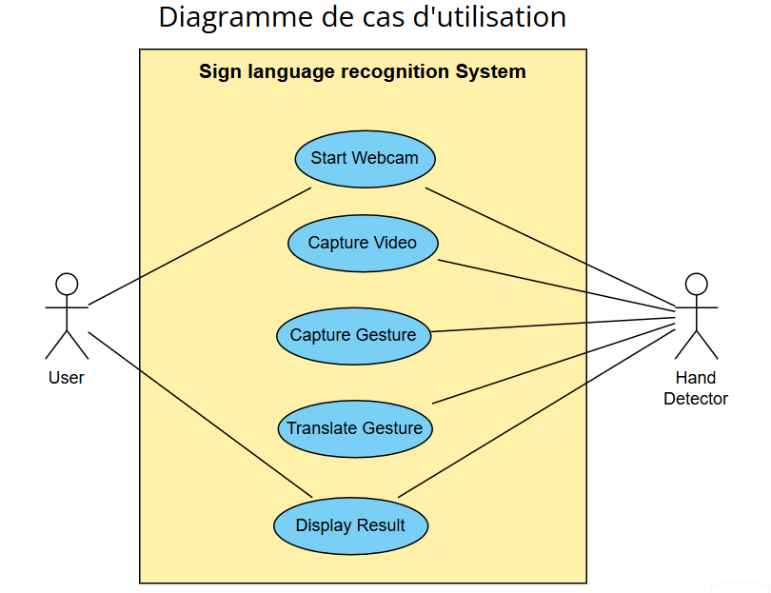
CONCEPTION

Slide 6
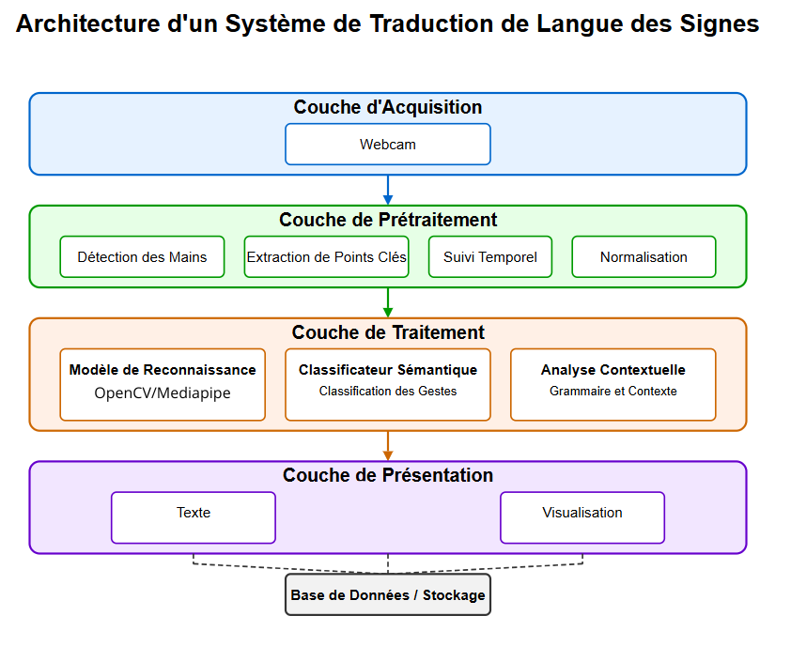
Diagramme d’Architecture du Système

Slide 7
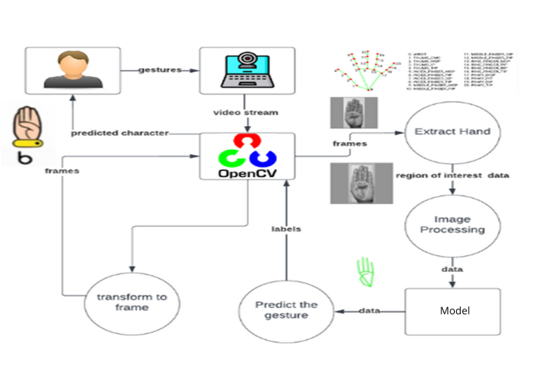
Diagramme d’Architecture Technique

Slide 8
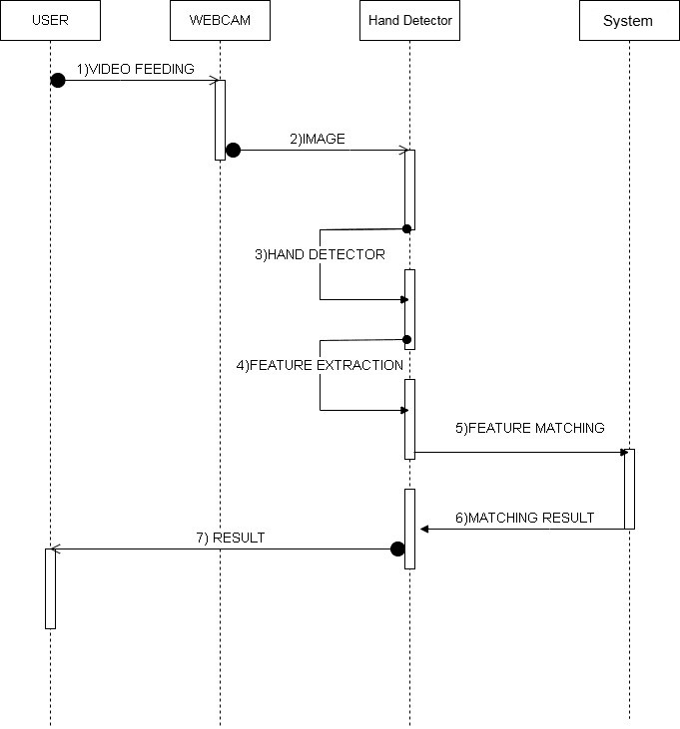
Diagramme de Séquence

Slide 9
TECHNOLOGIES UTILISÉES
Python : Langage principal pour le développement de notre projet, facile à utiliser et riche en bibliothèques pour l’IA et deep learning.
OpenCV : Utilisé pour le traitement d’image : détection de la main, filtrage, découpage de la zone d’intérêt.
MediaPipe : Librairie de Google pour détecter les points clés (landmarks) de la main en temps réel, très efficace pour capter la position des doigts.
TensorFlow : Framework de deep learning utilisé pour entraîner et exécuter les modèles de reconnaissance d’images (gestes).
Teachable Machine (Keras) : Plateforme simple de Google permettant de créer un modèle de classification par apprentissage supervisé (basé sur Keras).
Tkinter : Bibliothèque Python pour créer l’interface graphique (GUI) de l’application de manière simple et rapide.

Slide 10
IMPLÉMENTATION

Slide 11
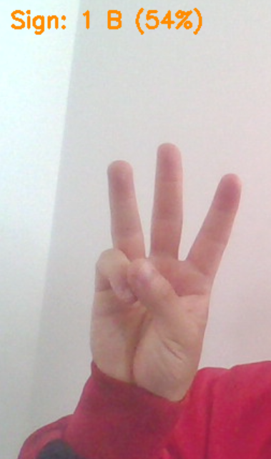
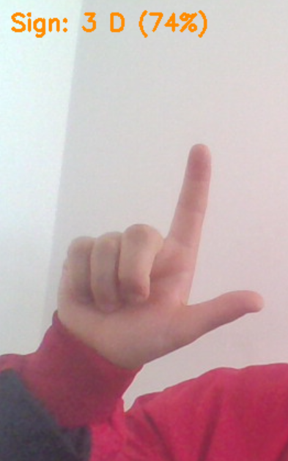
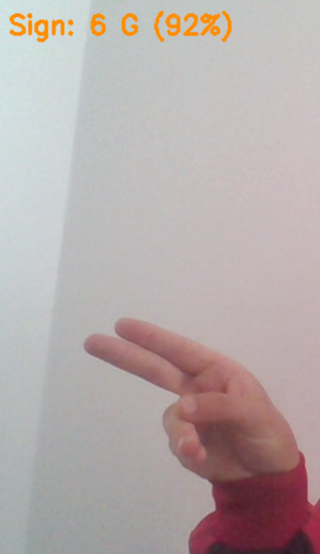
PROBLÈMES RENCONTRÉS
Avant de créer notre propre dataset, nous avons rencontré des difficultés liées à la disponibilité de données adaptées. Les datasets existants étaient soit incomplets, soit mal étiquetés, ou encore ne correspondaient pas à notre environnement de capture (qualité d’image, fond, éclairage, etc.). Cela a limité la précision de nos premiers tests.

Slide 12
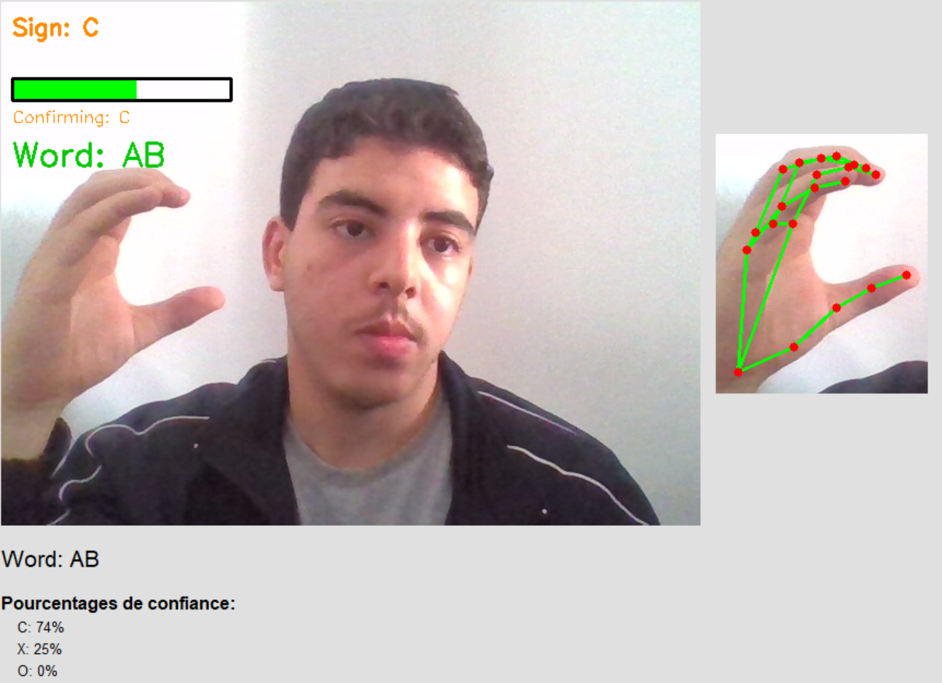
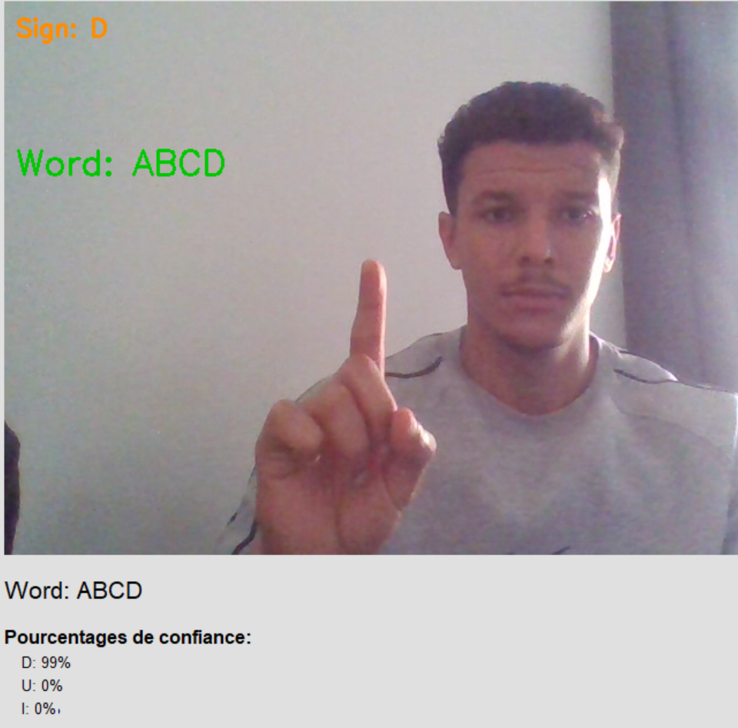
PROBLÈMES RENCONTRÉS
Pour surmonter ce problème, nous avons décidé de créer notre propre dataset en capturant manuellement des images de chaque lettre de la langue des signes américaine, ce qui nous a permis d’obtenir des données cohérentes et bien adaptées à notre modèle.

Slide 13
CONCLUSION
Ce projet de traduction de la langue des signes vise à faciliter la communication entre les personnes sourdes/muettes et celles qui ne maîtrisent pas la langue des signes. Grâce à l’intelligence artificielle et à la vision par ordinateur, nous avons pu développer un système accessible, interactif et utile au quotidien. Ce travail représente une étape vers plus d’inclusion et d’accessibilité dans notre société.

Slide 14
MERCI POUR VOTRE ATTENTION

